Slide 1
Устройство компьютера

Slide 2
Цель: дать представление о функциональном назначении устройств компьютера.
Задачи:
обучающие: освоить основные характеристики устройств компьютера;
развивающие: развивать навыки по практическому решению поставленных задач;
воспитательные: формировать системное мышление.

Slide 3
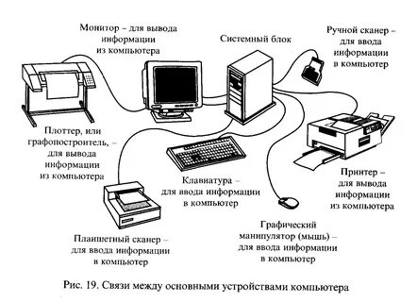
Компьютер - это сложная электронная система, состоящая из различных устройств и компонентов, которые работают вместе для выполнения различных задач. Мы рассмотрим основные устройства компьютера и их функции

Slide 4
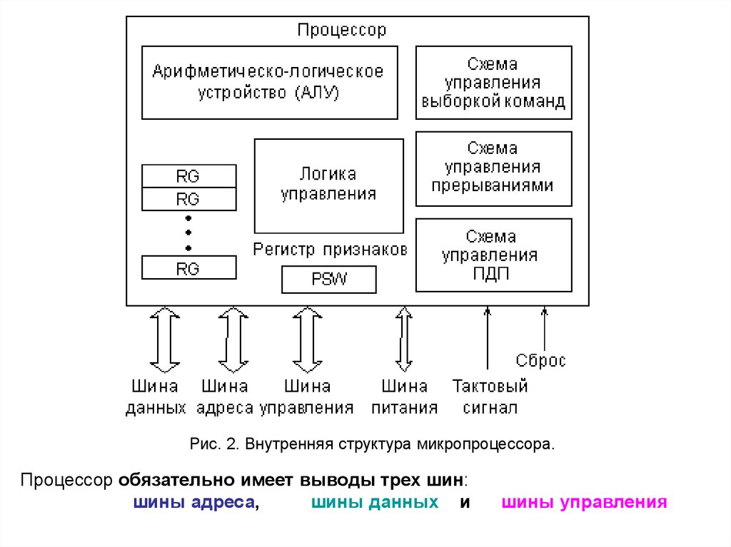
Центральный процессор (ЦП). Центральный процессор является "мозгом" компьютера и выполняет все основные вычисления и инструкции. Он состоит из микросхемы, которая содержит множество транзисторов и других электронных компонентов. ЦП обрабатывает данные и управляет работой других устройств компьютера.

Slide 5
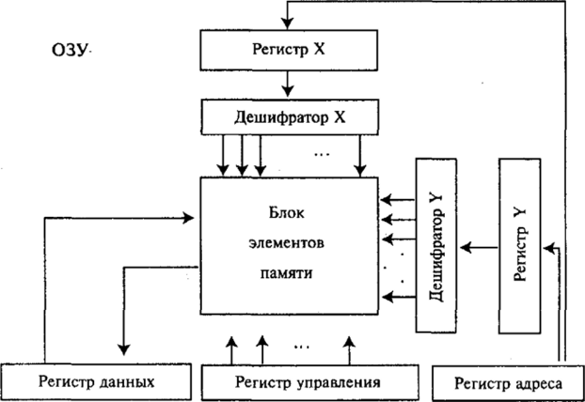
Оперативная память (ОЗУ). Оперативная память представляет собой место, где компьютер хранит временные данные и инструкции, которые он использует в данный момент. ОЗУ имеет быстрый доступ к данным, что позволяет компьютеру быстро выполнять операции. Однако, эта память является временной и при выключении компьютера данные в ней удаляются.

Slide 6
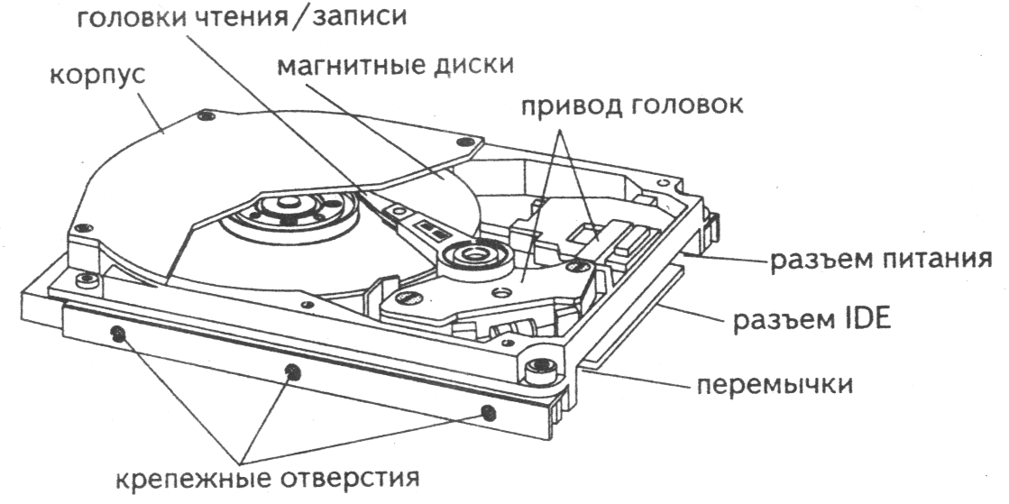
Жесткий диск (ЖД). Жесткий диск - это устройство для хранения данных на постоянной основе. Он состоит из магнитных пластин, на которых записываются данные, и считывающей головки, которая считывает эти данные. ЖД имеет большую емкость и используется для хранения операционных систем, программ, файлов и других данных.

Slide 7
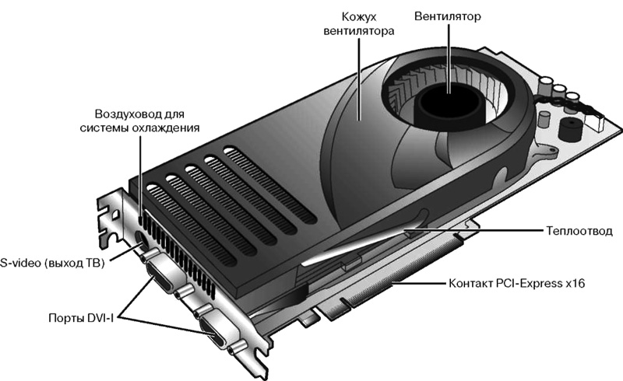
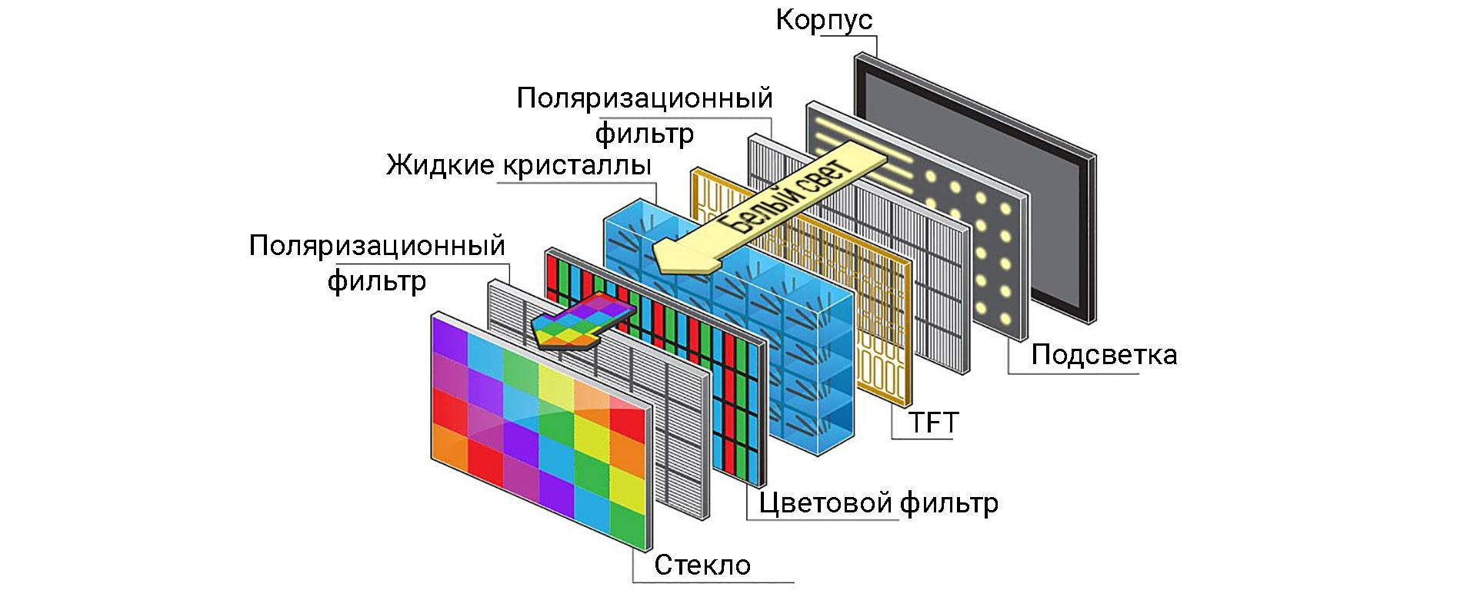
Видеокарта. Видеокарта отвечает за обработку и вывод графической информации на монитор. Она обрабатывает данные, связанные с изображением, и преобразует их в сигналы, которые монитор может отобразить. Видеокарта также может иметь свою собственную память для хранения и обработки графических данных.
Монитор. Монитор - это устройство вывода информации, которое позволяет пользователю видеть графическое представление данных. Мониторы различаются по размеру, разрешению, цветопередаче и другим параметрам.

Slide 8
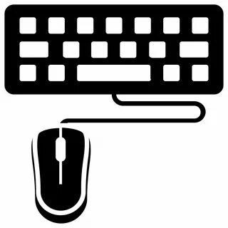
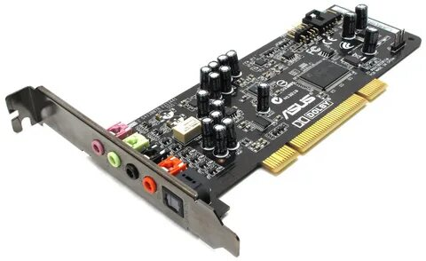

Клавиатура и мышь. Клавиатура и мышь являются основными устройствами ввода данных. Клавиатура используется для ввода текста и команд, а мышь - для управления курсором и выполнения других действий на экране. Существуют также другие устройства ввода, такие как графический планшет, сканер и микрофон.
Звуковая карта и колонки. Звуковая карта обрабатывает звуковую информацию и позволяет компьютеру воспроизводить звук через колонки, наушники или другие аудиоустройства. Звуковая карта также может иметь различные порты для подключения микрофона и других аудиоустройств.

Slide 9
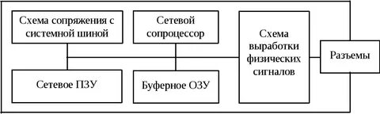
Сетевая карта. Сетевая карта позволяет компьютеру подключаться к сети Интернет и обмениваться данными с другими компьютерами в сети. Она может быть встроена в материнскую плату компьютера или подключена внешне.

Slide 10
СПАСИБО ЗА ВНИМАНИЕ!

